Slide 1







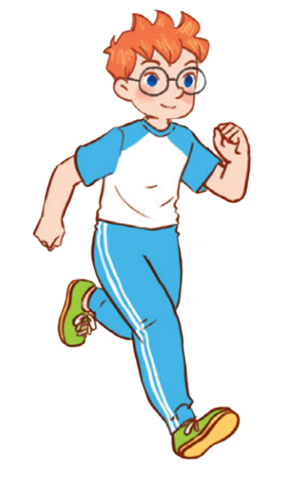
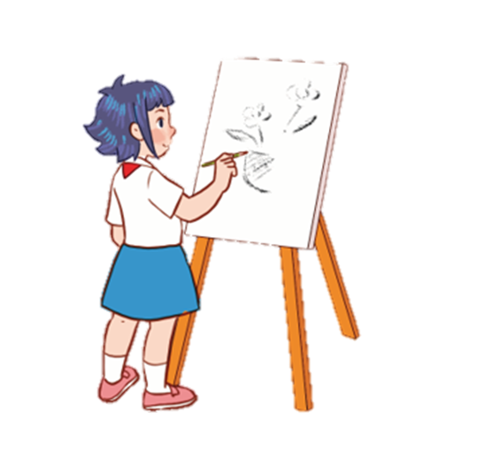

Mến gửi quý thầy cô!
Bài giảng Tiếng Anh 4 Global có hình thức đẹp với các hình ảnh minh họa sinh động nhiều màu sắc, kết hợp với các trò chơi, các bài hát khiến cho việc học trở nên thú vị và hiệu quả!
Bộ bài giảng Tiếng Anh 4 Global này được biên soạn bởi MsPham, là công sức lao động và là tâm huyết của MsPham. Vì vậy, khi đăng kí nhận bài giảng, quý thầy cô được tùy ý chỉnh sửa cho phù hợp mục đích giảng dạy của mình.
Tuy nhiên, mọi hình thức chia sẻ, trao đổi, mua bán bộ bài giảng này đều là ăn cắp.
Trân trọng!
MsPham – 0936082789
MsPham
0936082789
Unit 8
My favourite
subject
Lesson 3
Notes:
Bộ bài giảng Tiếng Anh 4 Global này được biên soạn bởi MsPham, là công sức lao động và là tâm huyết của MsPham. Vì vậy, khi đăng kí nhận bài giảng, quý thầy cô được tùy ý chỉnh sửa cho phù hợp mục đích giảng dạy của mình.
Tuy nhiên, mọi hình thức chia sẻ, trao đổi, mua bán bộ bài giảng này đều là ăn cắp.
Trân trọng!
MsPham – 0936082789

Slide 2
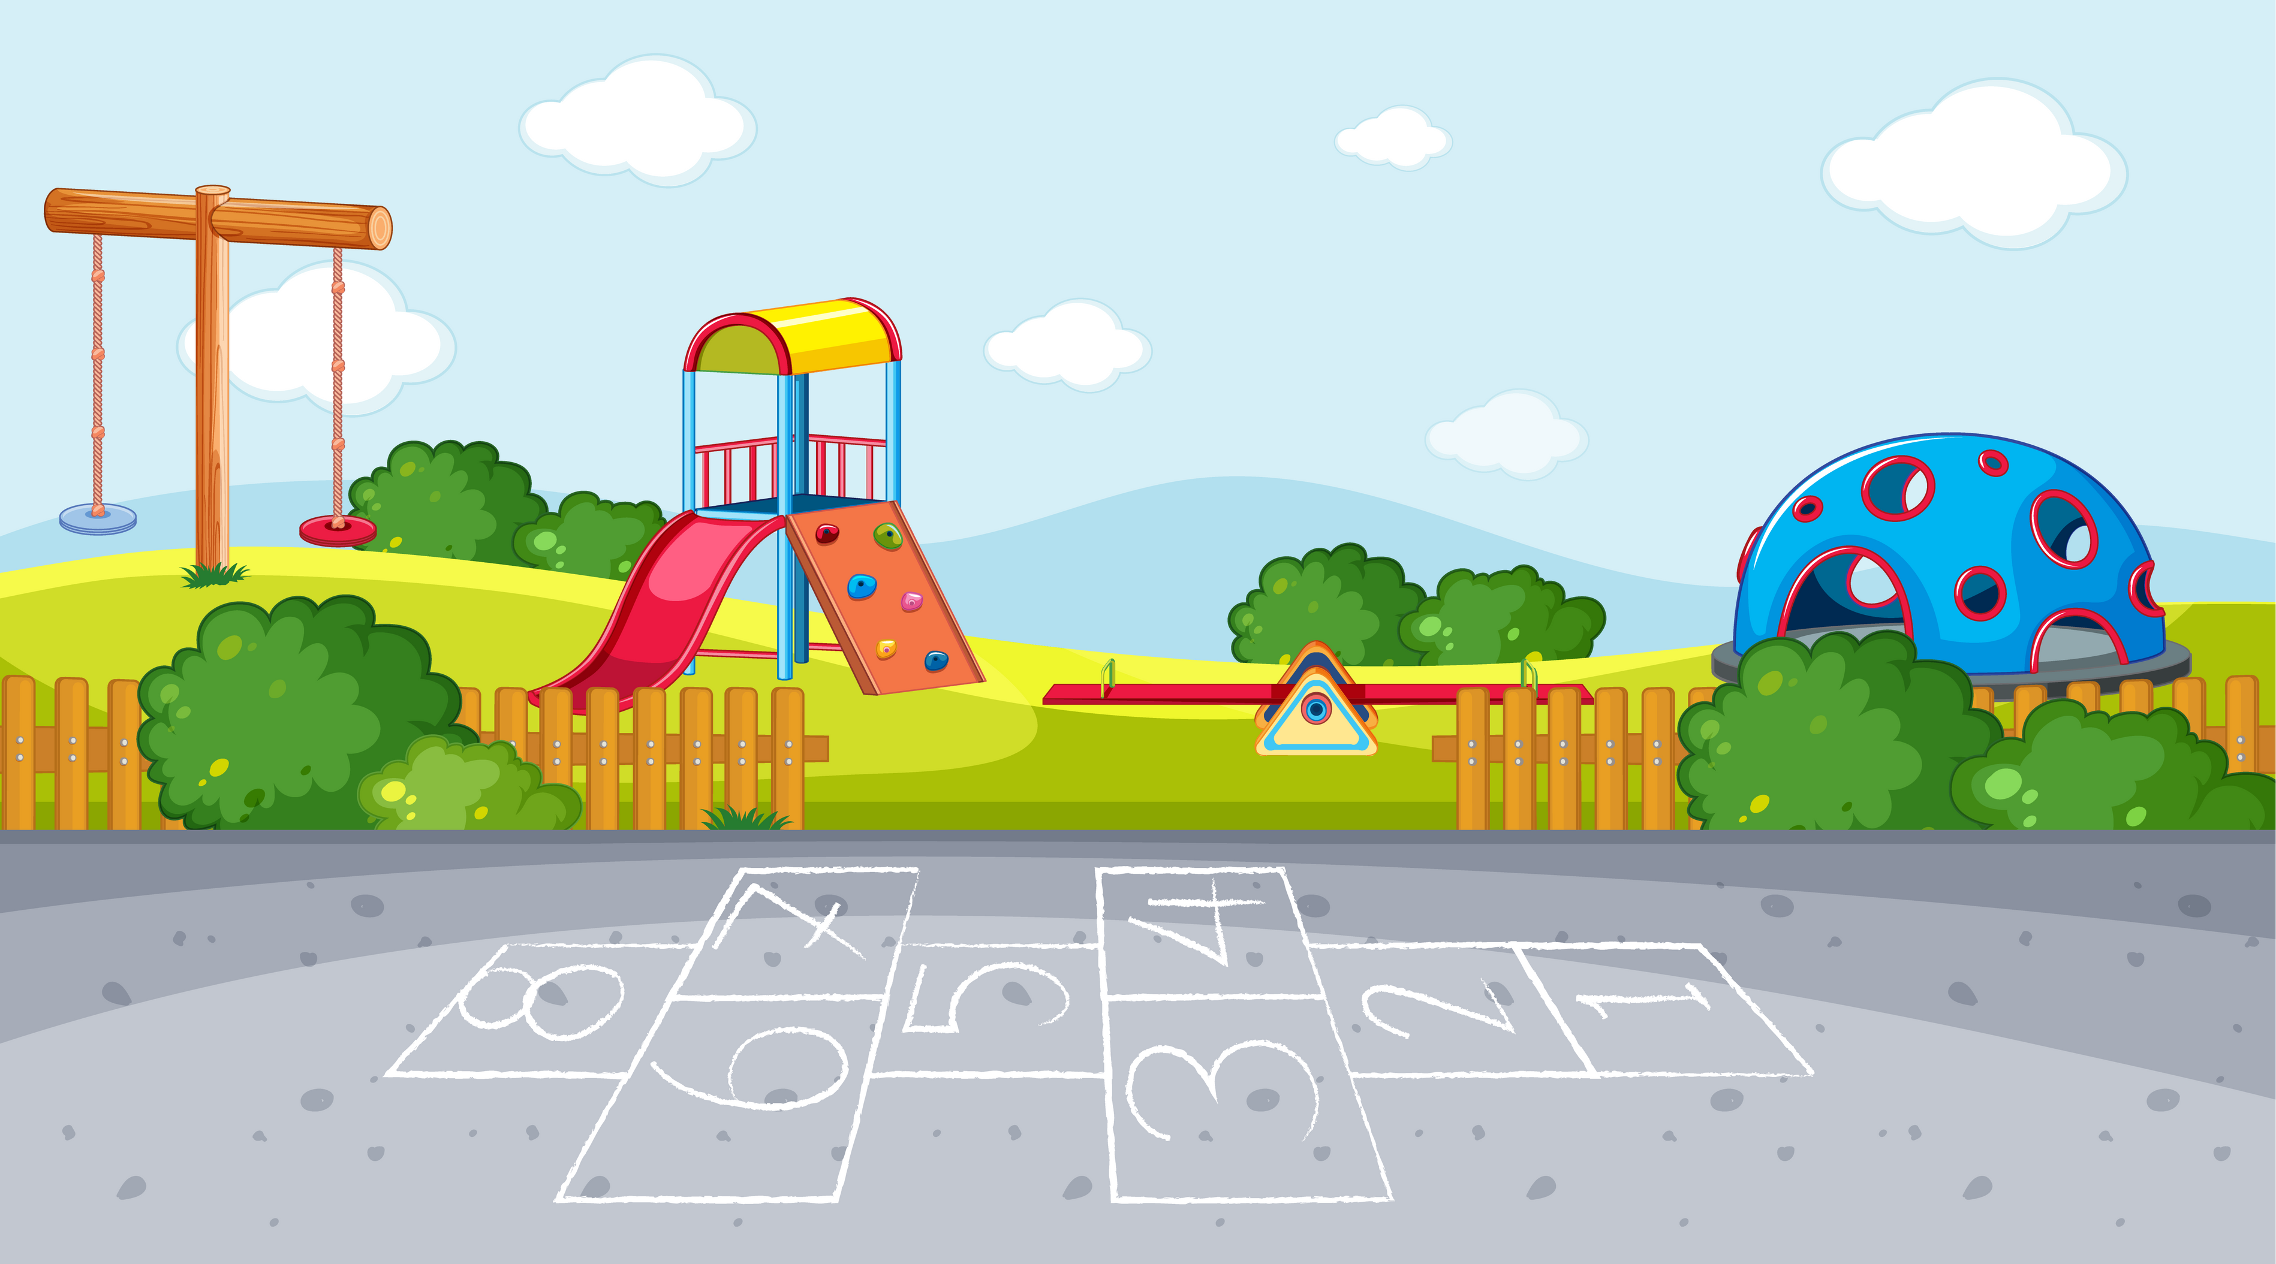

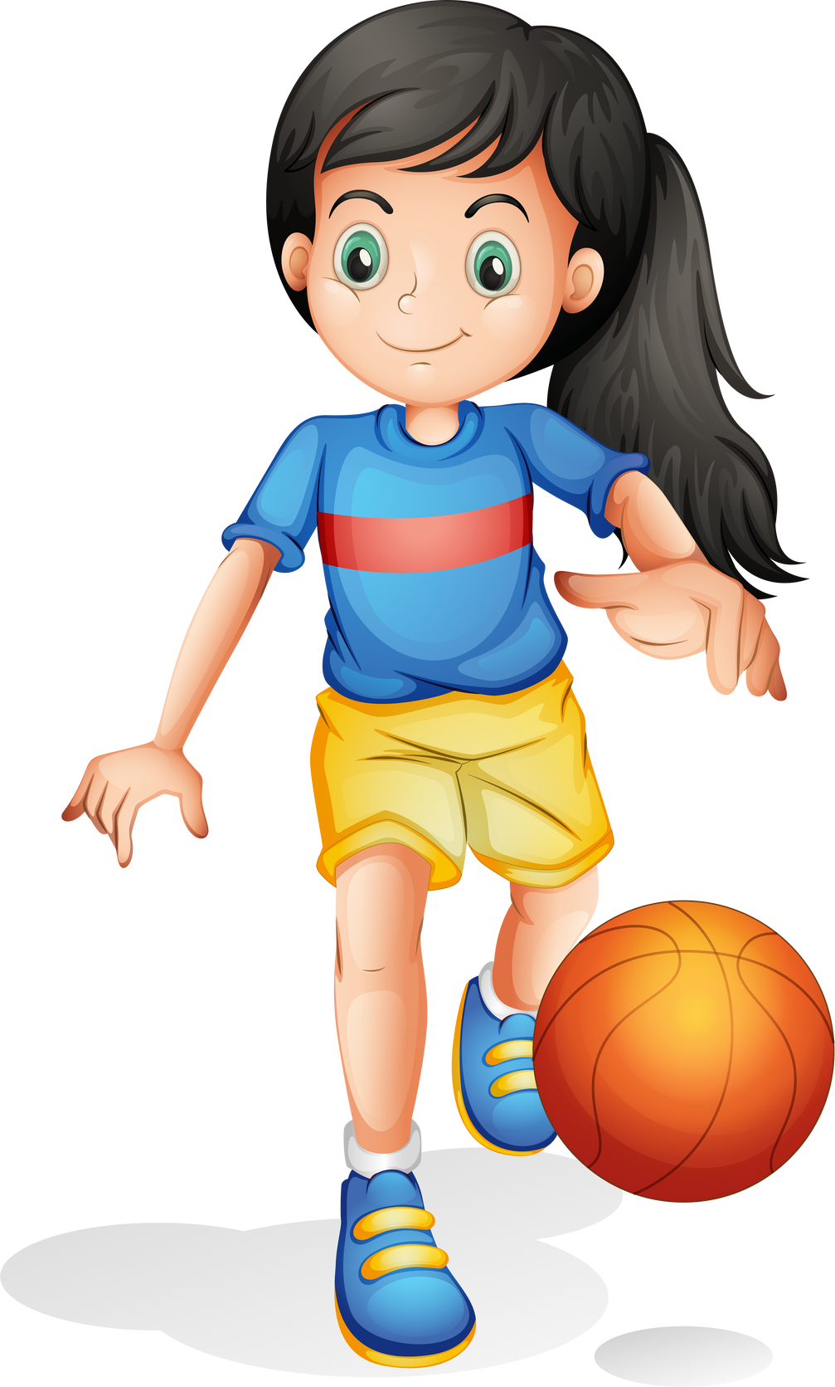

Warm-up
Notes:
Bộ bài giảng Tiếng Anh 4 Global này được biên soạn bởi MsPham, là công sức lao động và là tâm huyết của MsPham. Vì vậy, khi đăng kí nhận bài giảng, quý thầy cô được tùy ý chỉnh sửa cho phù hợp mục đích giảng dạy của mình.
Tuy nhiên, mọi hình thức chia sẻ, trao đổi, mua bán bộ bài giảng này đều là ăn cắp.
Trân trọng!
MsPham – 0936082789

Slide 3

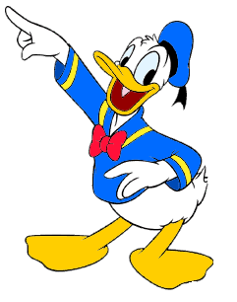

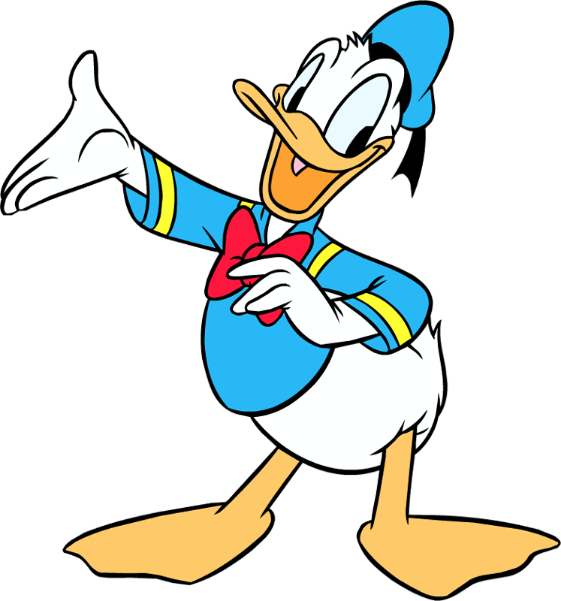
Make sentence.
English
Because
to be
want
an
I
Teacher.
Because I want to be
an English teacher.
Answer
Next

Slide 4
Make sentence.
you
like
Why
Art?
do
Why do you like
art?
Answer
Next

Slide 5
Make sentence.
be
want
I
Because
Painter.
to
a
Because I want to be
a painter.
Answer
Next

Slide 6
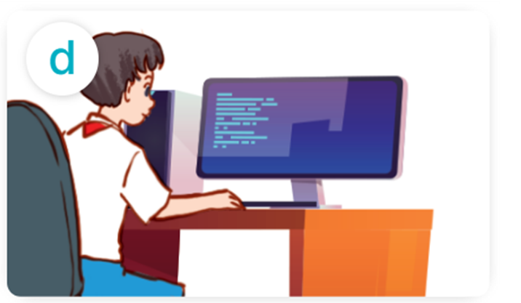
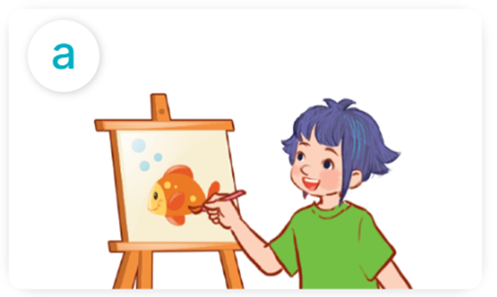
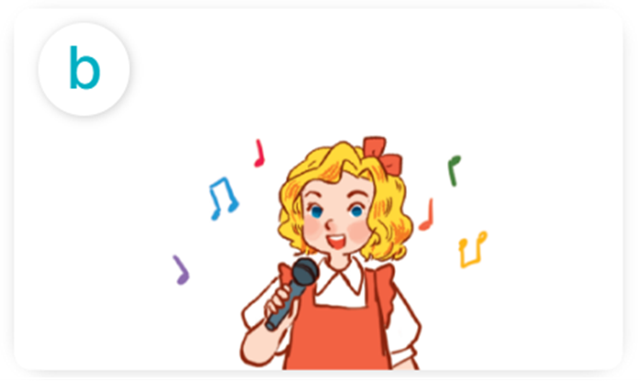
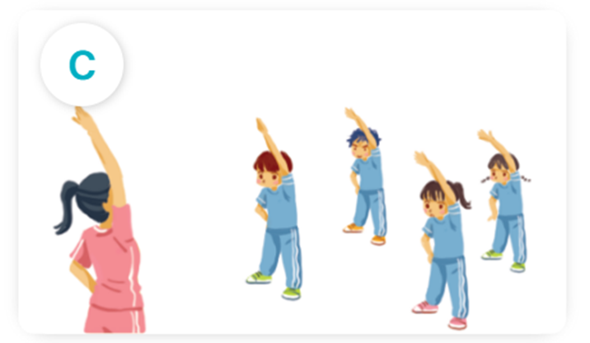
MsPham
0936082789
What’s your favourite subject?
It’s _________.
IT
art
MsPham
0936082789
music
PE

Slide 7
MsPham
0936082789
Mến gửi quý thầy cô!
Bộ bài giảng Tiếng Anh 4 Global này được biên soạn bởi MsPham, là công sức lao động và là tâm huyết của MsPham. Vì vậy, khi đăng kí nhận bài giảng, quý thầy cô được tùy ý chỉnh sửa cho phù hợp mục đích giảng dạy của mình.
Tuy nhiên, mọi hình thức chia sẻ, trao đổi, mua bán bộ bài giảng này đều là ăn cắp.
Trân trọng!
MsPham – 0936082789
Practice
Notes:
Bộ bài giảng Tiếng Anh 4 Global này được biên soạn bởi MsPham, là công sức lao động và là tâm huyết của MsPham. Vì vậy, khi đăng kí nhận bài giảng, quý thầy cô được tùy ý chỉnh sửa cho phù hợp mục đích giảng dạy của mình.
Tuy nhiên, mọi hình thức chia sẻ, trao đổi, mua bán bộ bài giảng này đều là ăn cắp.
Trân trọng!
MsPham – 0936082789

Slide 8
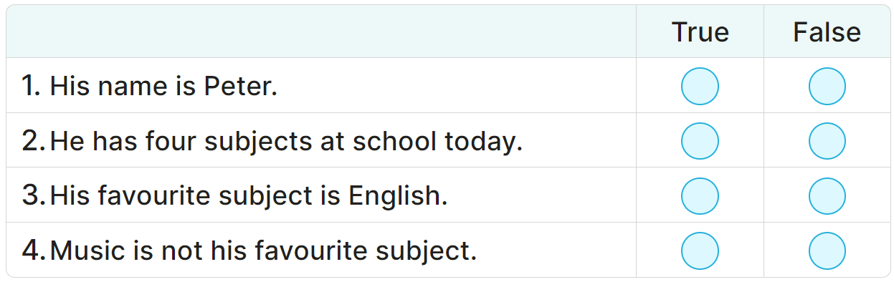
4
Read and tick True or False.
My name is Peter. It is Thursday today. I have English, PE, music, art and maths at school. My favourite subject is English. I like it because I want to be an English teacher. I also like music because I want to be a singer too. I do not like maths because I am not good at it.
MsPham
0936082789
✓
MsPham
0936082789
✓
✓
✓

Slide 9
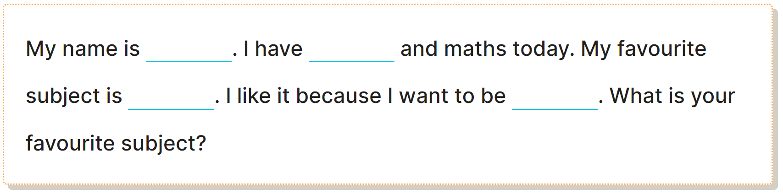
5
Let’s write
MsPham
0936082789

